Slide 1

ARAŞTIRMA YÖNTEMLER VE İSTATİSTİK
Hafta 4: Veri nedir? Kaça ayrılır?
Dr. Öğr. Üyesi Şaban ÜNVER

Slide 2
Veri (Data)
İncelenen konuya açıklık getirmek, gerçeği ortaya çıkarmak, karara varmak, vb. amacıyla toplanan ham materyal (ölçümler, bilgiler, belgeler, vb.) olarak tanımlanır.
Bir sonuca varabilmek için; araştırma, deney, deneyim, gözlem, mülakat vb. sonucu elde edilen sayısal, sözel, görsel vb. ifadelere veri (data) denir. Anlam çıkarmada veya sonuca varmakta kullanılan nicelikler, olaylar, kayıtlar ve sayı kümeleri olarak da tanımlanabilmektedir.
Bilgilerin işlenmemiş ham haline veri denir. Veri, Ücretli-ücretsiz, statik-dinamik-yapılandırılmış-yapılandırılmamış, açık veri, büyük veri, açık hükümet verisi şeklinde gruplandırılabilir.
Örneğin, bir sporcunun yaşı (yıl), 100 m mesafeyi koşma süresi (sn), bir bireyin tutumları, görüşleri, vb. birer veridir.
Veriler genellikle; düzenli olarak tutulan kayıtlardan, sayımlardan, araştırmalardan (gözlemsel ve deneysel araştırmalardan), basılı ve elektronik ortamda hazırlanmış kaynaklardan ve bazen de veri türetme yolu ile elde edilir.

Slide 3

Görselde ne görüyorsunuz?
Tenis topunu gördüğümüzde aklımıza ilk gelen tenis sporudur. Tenis: yani bir spor kategorisi. Bu detay topu bir sınıflandırmaya koymamızda yardımcı oluyor. Fakat bundan daha fazlası var fotoğrafta. Topların “açık yeşil” renkte olduğunu da söyleyebiliriz. Topların hepsinin bir ölçüsü de var, belirli bir sayıdalar ve fiyatları da var. Önemsiz objelerde bile onlarla ilişkili çok sayıda veri bulunur.
Yukarıdaki örnekte, kategorik ve numerik farklı veri türleri olduğunu görebiliriz.

Slide 4
KATEGORİK (KALİTATİF, NİTEL) VERİ : Ölçülemeyen, üzerinden sayısal işlem yapılamayan nesnel verilerdir. Cinsiyet, saç rengi vb. nitel özellikleri belirten veriler. Eğitim durumu, ev sahibi olup olmama gibi…
a) Sınıflanabilen (Nominal): Bir nominal niteliği; gözlemlerin adları, ya da sembolleri olarak düşünebiliriz. Bu değerler bir kategoriyi veya durumu temsil eder ve bu nedenle kategorik özellik olarak adlandırılırlar. Araba markası, renk, meslek, il, cinsiyet gibi…
b) Sıralanabilen (Ordinal): Sıralayıcı nitel veriler aralarında anlamlı bir sıra veya derecelendirmeye sahip değerler içerir. Değerleri arasında sıralı bir ilişki bulunur. Akademik unvan, rütbe, öğrenim durumu, sınav notları gibi.

Slide 5
NUMERİK (KANTİTATİF, NİCEL) VERİ : Ölçülebilen, üzerinde aritmetik işlemler yapılabilen veri tipidir. Boy, kilo, hizmet süreleri, hava sıcaklığı, kandaki bir bileşenin miktarı…
a) Discrete (Kesikli) Sayısal Veriler: Sonlu veya sayılabilir bir şekilde sonsuz değerler dizisine sahiptir. Gözlemlere ait özelliklerin tam sayılarla ifade edildiği veri kümeleridir. 0, 1, 2, 3 vb. tam sayı değerler…
b) Continious (Sürekli) Sayısal Veriler: Sonsuz sayıda değer alabilen ve kesirli değerleri de içeren veri setleridir.
7.00, 99.846, 200.1365 vb.

Slide 6
ARALIKLI (INTERVAL) VERİ: Hem sırayı hem de farkı gösterir. Eşit aralıkların eşit mesafeleri temsil ettiği bir ölçek türüdür. Sıcaklık bu veri için iyi bir örnektir. 25°C ile 30°C arasındaki fark, 40 °C ile 45 °C arasındaki farkla aynıdır.
Aralık değişkenleri ile ilgili en önemli nokta, mutlak bir sıfır noktası bulunmamasıdır. Örneğin, 0°C sıcaklığı, havada hiç sıcaklık olmadığı anlamına gelmez!
ORANLI (RATİO) VERİ: Sırayı, mesafeyi ve anlamlı bir mutlak sıfır değerini gösterir. Bir oran değişkeni 0 değerine sahip olduğunda, değişken tarafından ölçülen miktarın hiçbirinin mevcut olmadığını anlarız.
Örnek olarak, yaş bir oran değişkenidir: 0 yaşında biri henüz doğmamıştır ve 20 yaşında biri 10 yaşında birinin iki katı yaşamıştır.

Slide 7
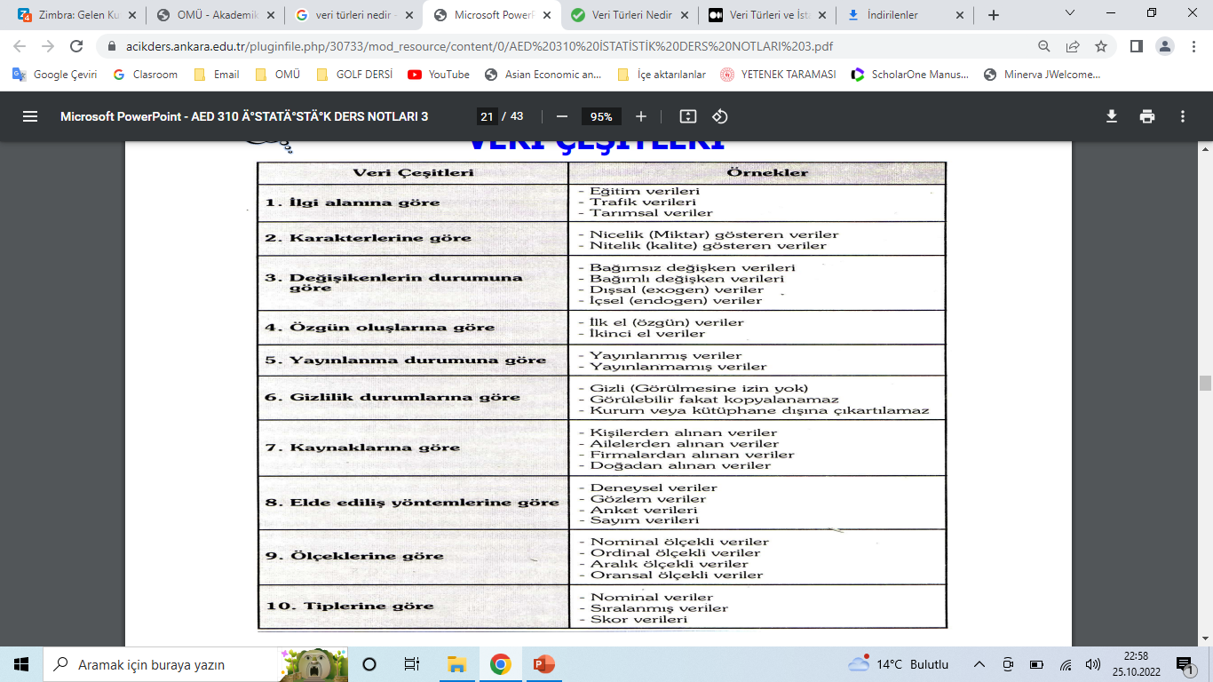

Slide 9
Veri Analiz Yöntemleri Nelerdir?
Veri hacmi gittikçe artmış, veri merkezlerine ve veri analizine olan ihtiyaç da paralel olarak artış göstermiştir. Bu durum verilerin analiz edilip yorumlanmasını gerektirmiştir. Öyle ki bilimsel bir işlem olarak ifade edebileceğimiz veri analizi günümüzde iş dünyasının temel kuralı haline gelmiştir. Veri analizi sayesinde işletmelerin varlığını sürdürmesini sağlayacak stratejik kararların alınması mümkün olur.
Veri analizi iş dünyasında bankacılıktan sağlığa, inşaattan eğitime pek çok farklı sektörde yapılabilir. Genellikle veri analizi müşteri memnuniyetini ölçmek ve artırmak için yapılır. Veri analiz sürecine dahil olan işlemler ise şöyledir: Amaç belirleme, veri toplama, veri temizleme, süreç yönetimi gerçekleştirerek veri analiz ekibiyle çalışma, tekrar etme ve optimizasyon.

Slide 10
Sayısal veri ile bilgi üretebilmek, yani verilerin analizi için şu yöntemler kullanılır:
İstatistik
İş zekası yöntemleri (veri madenciliği, süreç madenciliği, mantıksal çözümleme, raporlama, kıyaslama)
Makine öğrenme yöntemleri (öğrenmenin sürekliliğine, insan gözetimi olup olmamasına, kıyaslamaya göre değişen yöntemler)
Derin öğrenme yöntemleri (denetimli ve denetimsiz öğrenme)

Slide 11
Veri analiz yöntemleri uygulanmasında kolaylık sağlamak için başvurulan yöntemler de vardır. Bu yöntemler ise şunlardır:
Ayrıştırma yöntemi (satış tutarını, miktarını ve kayıtlı kullanıcıyı tespit etmek için çeşitli hesaplamalar yapma)
Karşılaştırma yöntemi (yükseklik, genişlik gibi unsurları karşılaştırma)
Matris yöntemi (ürün analizi, pazar analizi, müşteri yönetimi için oransal hesaplama)
80/20 Pareto prensibi (ürünlerin yüzde 80’i kaynakların yüzde 20’si tarafından gerçekleştirilir düşüncesiyle yüzde 20’ye odaklanmak)

Slide 12
Veri Tipleri
1- Nümerik Veriler:
a) Sürekli Nümerik Veriler:
b) Aralıklı Nümerik Veriler (Interval):
2-Nominal Veriler:
a)Dikotom Veriler:
b)İkiden Çok Kategorili:
3-Ordinal Veriler:
4-Ratio Veriler:
5-Niteliksel Veri Tipleri:
Nominal
Ordinal
6-Niceliksel Veri Tipleri:
a) Sürekli Niceliksel Veri Tipleri:
b) Süreksiz Niceliksel Veri Tipleri:

Slide 13
1- Nümerik Veriler:
Sayısal-Nümerik-Nicel Veriler de denmektedir. Boy, yaş gibi süreklilik arz eden değerler Nümerik verilerdir. “Daha fazla” ifadesi ile kullanılabilirler.
Sürekli ve Süreksiz olarak iki başlıkta ele alınabilir:
a) Sürekli Nümerik Veriler: Yaş, Sıcaklık
b) Aralıklı Nümerik Veriler (Interval): Çocuk Sayısı, Kaza Sayısı

Slide 14
2-Nominal Veriler:
Kategorik bir veri çeşididir. “Daha fazla” ifadesi ile kullanılmazlar.
İkiye ayrılır:
a) Dikotom Veriler: Var-Yok, Kadın-Erkek, Hasta-Sağlıklı
b) İkiden Çok Kategorili: Medeni Durum-Renk-Irk-Şehir, İsim, Forma Numarası
Örneğin forma numarası oyuncunun seviyesi ile ilgili bir bilgi içermez.

Slide 15
3-Ordinal Veriler:
Ordinal veriler de yine kategorik veri türündendir. Fakat değerleri arasında sıralı bir ilişki bulunmaktadır. “Daha fazla” ifadesi ile kullanılabilirler ancak ne kadar daha fazla olduğunun ölçüsünü veremezler.
Örneğin: Eğitim Düzeyi, Sosyoekonomik ölçek skorları gibi.
Nominal veriler, ordinal verilere daha az bilgi taşırlar.

Slide 16
4-Ratio Veriler:
Nümerik verilere benzerler. 100 santigrat derece, 50 santrigat derecenin iki katı denilemez ama derece kelvine çevrilirse 60 kelvin 30 kelvinin 2 misli sıcak denilebilir. Oran verilebilir veri türlerine Ratio veriler denir. Burda kelvin derece ratio türünden bir değişken iken, santigrat ise nümerik veri türüne örnek olarak verilebilir.
Not: Bazı durumlarda; aynı veri fakat farklı çalışma için veri tiplerine farklı nazarlarla bakılabilir.
Örneğin ülkedeki arabaların silindir ortalamasından bahsederken, otomobil silindirleri ratio verilere örnek olarak verilebilirken, silindirlerine göre arabaları sınıflandırmak istediğimizde kategorik bir veri çeşidi olarak gösterimlerimizde kullanabiliriz.

Slide 17
1-Niteliksel Veri Tipleri: Sınıflandırmaya ve kategorileştirmeye izin veren veri tipidir. (Nominal ve Ordinal veri tipleri)
2-Niceliksel Veri Tipleri: Sayısal veri içiren veri tipleridir. (Nominal ve Ordinal olmayan veri tipleri)
a) Sürekli Niceliksel Veri Tipleri: (0,1,2…) şeklinde giden ve sonlu sayıda değer alabilen veri tipleridir.
b) Süreksiz Niceliksel Veri Tipleri: Sonsuz sayıda değer alabilen veri tipleridir.

Slide 18
Sayısal katsayıların önem arz ettiği olaylarda, söz konusu değerin uygun veri türüne çevrilmesi önem arz etmektedir. Örneğin sıcaklık artışının kimyasal reaksiyonlara etkisi üzerinde bir araştırma yapılırken bunun santigrat derece yerine kelvin ile yapılması uygun olacaktır. Çünkü 0 dereceden 1 dereceye sıcaklık artışına göre moleküllerin durumunu incelersek, 0′ dan 1 e çıkışta sonsuz oranda bir artış olacaktır. Halbuki 0 santigrat derecede madde molekülleri hareketli iken, o kelvin derecede tıpkı bu matematiğe uygun şekilde moleküller hareketsizdir.
Kullanılacak olan istatistiksel veri tipi ister bir bağımlı değişken olsun, ya da bağımsız değişken olsun kullanılan istatistik analitik aracını ve yöntemini belirlemesi nedeniyle çok önemli bir bilgidir.

Slide 19
Veri Kaynakları
İnsanlar
Belgeler
Canlı ve cansız öteki varlık ve kalıntılardır

Slide 20
Veri Türleri
Bir araştırmada incelenen konuya ilişkin elde edilen veriler değişik amaçlar doğrultusunda farklı şekilde sınıflara ayrılabilmektedir. Genel anlamda ölçüldükleri ölçü birimi bakımından nitel ve nicel veriler veya bilimsel araştırma sürecinde kullanımı bakımından ise birincil ve ikincil veriler olmak üzere 2 grupta incelenmektedir.

Slide 21
Veri Türleri
Araştırma öncesinde var olmayan ve araştırmacının amaçları doğrultusunda ilgili anakütle (evren) hakkında kişisel olarak topladığı verilere birincil veri (primary data), söz konusu araştırma yapılmadan önce toplanılmış ve işlenmiş verilere ise ikincil veri (secondary data) adı verilmektedir .

Slide 22
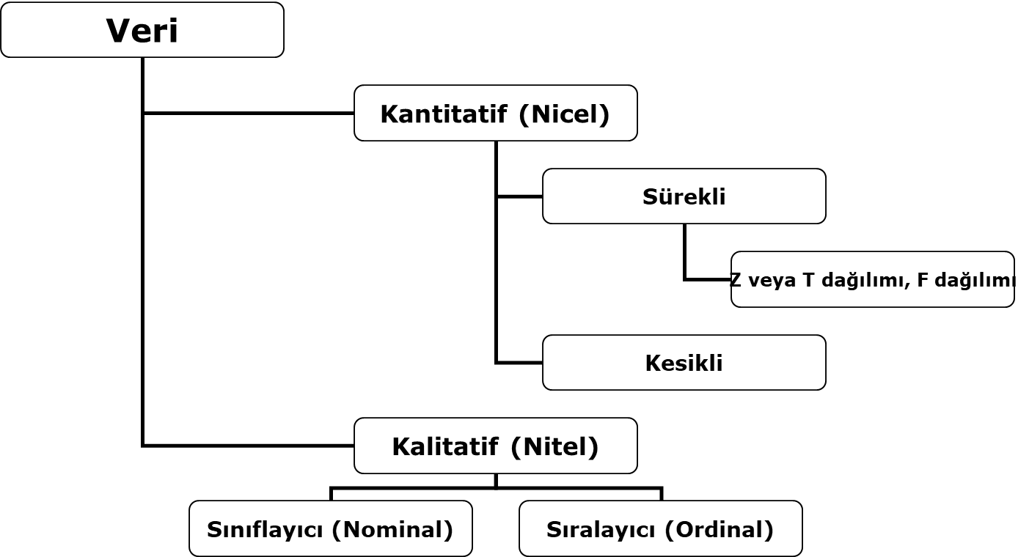
Verilerin Yapısı ve Önerilen Deneme Planı

Slide 24
Merkezi Eğilim Ölçüleri
Merkezî eğilim ölçüleri; bir veri grubunun dağılımında, verilerin etrafında yığılma eğilimi gösterdikleri ve veri grubunu “özetleyen” değerlerdir.
1-Ortalama (Mean, Average)
Gözlenen değerlerin tümünün toplanıp, gözlem sayısına bölündüğünde elde edilen değere ortalama denir. Aynı zamanda değişkenin beklenen değeri olarak da tanımlanır.
-Verideki aşırı değerlere karşı hassastır.
-Normalin üstünde çok büyük bir değeri küçük verilerin olduğu bir ortalamaya alırsanız ortalama üzerindeki etkisi çok belirgin olacaktır.
Elimizdeki sayılar 13,10,15,12,17,13 olsun.Ortalama bulmak için önce bu sayıların toplamını bulur sonra da kaç tane değer varsa ona böleriz. Yani :
(13+10+15+12+17+13) / 6 = 13.33 = ortalama deriz.

Slide 25
2-Medyan (Median)
Veriler küçükten büyüğe dizildiğinde ortadaki değerdir. Bu nedenle ortanca olarak da ifade edilmektedir.
-Eğer tek sayıda değer varsa ortadaki değer medyandır.
10, 12 , 13, 15, 17 sayılarımız olsun bunların medyan değeri : 13 olacaktır.
-Eğer çift sayıda değer varsa ortadaki iki değerin ortalamasıdır.
10, 12, 13, 15,17,19 sayılarımız olsun bunların medyan değeri : (13 + 15) / 2 = 14 olacaktır.
*Normalin üstünde çok büyük değerlerden etkilenmediği için ortalama gelir veya maaş hesaplamalarında, aritmetik ortalamaya göre daha doğru sonuçlar verebilmektedir.

Slide 26
3-Mod
Bir sayı dizisinde en çok tekrarlanan değere mod denir.
13, 10, 13, 12, 17, 13, 14 olsun en çok tekrarlayan sayı yani mod = 13 ‘tür.Çünkü tekrarlanma sayısı (frekansı) = 3’tür.
Dağılım Ölçüleri
Dağılım Ölçüleri; değişkenin sahip olduğu değerlerin birbirinden ne kadar farklı olduğunun bir ölçüsüdür.
1-Değişim Aralığı
Değişim Aralığı = max değer — min değer
10, 12, 13, 15,17,19 sayılarımız olsun bunların değişim aralığı = 19–10 = 9
2-Standart Sapma
Ortalamadan olan sapmaların genel bir ölçüsüdür.

Slide 27
3-Varyans (Variance)
Standart sapmanın karesidir. Bir değişkenin varyansı, değerlerin merkezi eğilimden ne kadar farklılaştığını ve her bir değerin bir başkasından ne kadar farklılaştığını tanımlar. Varyans, değişken içinde her bir veri noktası ne kadar değerlidir bunu ifade eder.
Eğer varyans düşükse birçok veri noktası merkezi eğilim ile benzerdir, bu nedenle her bir veri noktası ölçüm yapılan kavram hakkında çok az farklı bilgi verebilir.
Eğer varyans yüksekse, her bir veri noktası ölçüm hakkında yeni ve farklı bilgiler sunabilecektir.

